Slide 1
Προγραμματισμός κινητών συσκευών
Ελληνική Δημοκρατία
Τεχνολογικό Εκπαιδευτικό Ίδρυμα Ηπείρου
Ενότητα 8 : Βάσεις δεδομένων-Αρχεία ΙI
Ιωάννης Τσούλος

Slide 2
Ανοιχτά Ακαδημαϊκά Μαθήματα στο ΤΕΙ Ηπείρου
Τμήμα Μηχανικών Πληροφορικής ΤΕ
Προγραμματισμός κινητών συσκευών
Ενότητα 8 : Βάσεις δεδομένων-Αρχεία ΙI
Ιωάννης Τσούλος
Επίκουρος Καθηγητής
Άρτα, 2015

Slide 3
Άδειες Χρήσης
ΠΡΟΓΡΑΜΜΑΤΙΣΜΟΣ ΚΙΝΗΤΩΝ ΣΥΣΚΕΥΩΝ, Ενότητα 8, ΤΜΗΜΑ ΜΗΧΑΝΙΚΩΝ ΠΛΗΡΟΦΟΡΙΚΗΣ ΤΕ,
ΤΕΙ ΗΠΕΙΡΟΥ- Ανοιχτά Ακαδημαϊκά Μαθήματα στο ΤΕΙ Ηπείρου
Το παρόν εκπαιδευτικό υλικό υπόκειται σε άδειες χρήσης Creative Commons.
Για εκπαιδευτικό υλικό, όπως εικόνες, που υπόκειται σε άλλου τύπου άδειας χρήσης, η άδεια χρήσης αναφέρεται ρητώς.

Slide 4
Χρηματοδότηση
ΠΡΟΓΡΑΜΜΑΤΙΣΜΟΣ ΚΙΝΗΤΩΝ ΣΥΣΚΕΥΩΝ, Ενότητα 8, ΤΜΗΜΑ ΜΗΧΑΝΙΚΩΝ ΠΛΗΡΟΦΟΡΙΚΗΣ ΤΕ,
ΤΕΙ ΗΠΕΙΡΟΥ- Ανοιχτά Ακαδημαϊκά Μαθήματα στο ΤΕΙ Ηπείρου
Το έργο υλοποιείται στο πλαίσιο του Επιχειρησιακού Προγράμματος «Εκπαίδευση και Δια Βίου Μάθηση» και συγχρηματοδοτείται από την Ευρωπαϊκή Ένωση (Ευρωπαϊκό Κοινωνικό Ταμείο) και από εθνικούς πόρους.
Το έργο «Ανοικτά Ακαδημαϊκά Μαθήματα στο TEI Ηπείρου» έχει χρηματοδοτήσει μόνο τη αναδιαμόρφωση του εκπαιδευτικού υλικού.
Το παρόν εκπαιδευτικό υλικό έχει αναπτυχθεί στα πλαίσια του εκπαιδευτικού έργου του διδάσκοντα.

Slide 5
Σκοποί ενότητας
ΠΡΟΓΡΑΜΜΑΤΙΣΜΟΣ ΚΙΝΗΤΩΝ ΣΥΣΚΕΥΩΝ, Ενότητα 8, ΤΜΗΜΑ ΜΗΧΑΝΙΚΩΝ ΠΛΗΡΟΦΟΡΙΚΗΣ ΤΕ,
ΤΕΙ ΗΠΕΙΡΟΥ- Ανοιχτά Ακαδημαϊκά Μαθήματα στο ΤΕΙ Ηπείρου
Μελέτη της πρόσβασης σε αρχεία στην κάρτα μνήμης του κινητού.

Slide 6
Περιεχόμενα ενότητας
ΠΡΟΓΡΑΜΜΑΤΙΣΜΟΣ ΚΙΝΗΤΩΝ ΣΥΣΚΕΥΩΝ, Ενότητα 8, ΤΜΗΜΑ ΜΗΧΑΝΙΚΩΝ ΠΛΗΡΟΦΟΡΙΚΗΣ ΤΕ,
ΤΕΙ ΗΠΕΙΡΟΥ- Ανοιχτά Ακαδημαϊκά Μαθήματα στο ΤΕΙ Ηπείρου
Αρχεία στην κάρτα μνήμης
Αρχεία στο Assets

Slide 7
Προγραμματισμός κινητών συσκευών
Βάσεις δεδομένων-Αρχεία ΙI

Slide 8
Αρχεία στην κάρτα μνήμης
ΠΡΟΓΡΑΜΜΑΤΙΣΜΟΣ ΚΙΝΗΤΩΝ ΣΥΣΚΕΥΩΝ, Ενότητα 8, ΤΜΗΜΑ ΜΗΧΑΝΙΚΩΝ ΠΛΗΡΟΦΟΡΙΚΗΣ ΤΕ,
ΤΕΙ ΗΠΕΙΡΟΥ- Ανοιχτά Ακαδημαϊκά Μαθήματα στο ΤΕΙ Ηπείρου
Το επόμενο θέμα που θα εξετάσουμε, είναι η πρόσβαση σε αρχεία στην κάρτα μνήμης του κινητού. Και σε αυτήν την περίπτωση θα πρέπει να υπάρχει η επόμενη άδεια στο αρχείο AnroidManifest.xml
<uses— permission android:name="android . permission .WRITE_EXTERNAL_STORAGE" />

Slide 9
Αρχεία στην κάρτα μνήμης
ΠΡΟΓΡΑΜΜΑΤΙΣΜΟΣ ΚΙΝΗΤΩΝ ΣΥΣΚΕΥΩΝ, Ενότητα 8, ΤΜΗΜΑ ΜΗΧΑΝΙΚΩΝ ΠΛΗΡΟΦΟΡΙΚΗΣ ΤΕ,
ΤΕΙ ΗΠΕΙΡΟΥ- Ανοιχτά Ακαδημαϊκά Μαθήματα στο ΤΕΙ Ηπείρου
Στο επόμενο παράδειγμα, παρουσιάζεται η διαχείριση αρχείων κειμένου για τον υπολογισμό απλών αριθμητικών πράξεων σε πίνακες, όπως μέσος όρος, ελάχιστο και μέγιστο.

Slide 10
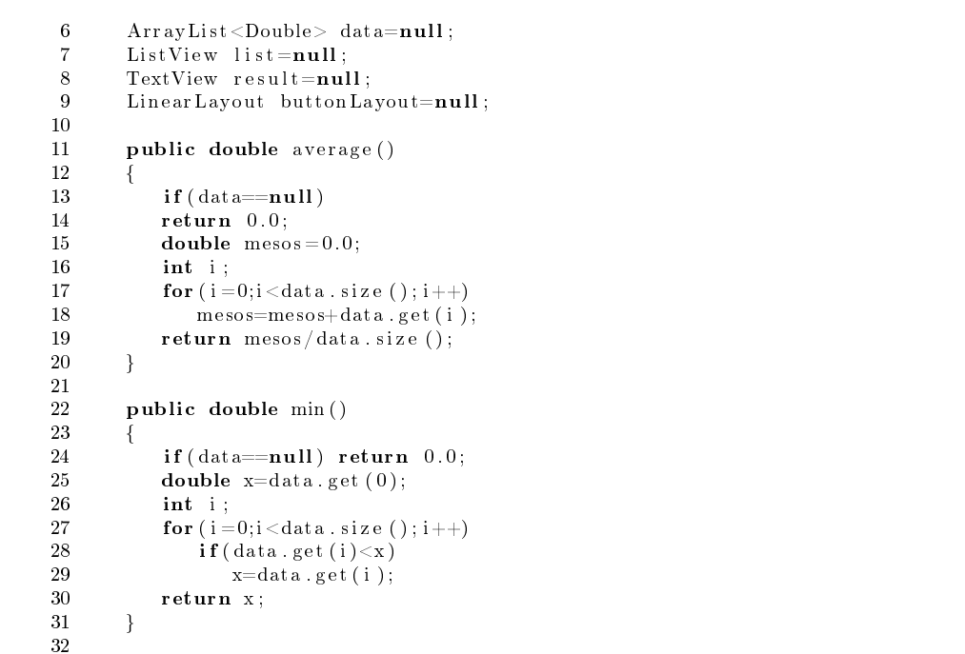
Αρχεία στην κάρτα μνήμης
ΠΡΟΓΡΑΜΜΑΤΙΣΜΟΣ ΚΙΝΗΤΩΝ ΣΥΣΚΕΥΩΝ, Ενότητα 8, ΤΜΗΜΑ ΜΗΧΑΝΙΚΩΝ ΠΛΗΡΟΦΟΡΙΚΗΣ ΤΕ,
ΤΕΙ ΗΠΕΙΡΟΥ- Ανοιχτά Ακαδημαϊκά Μαθήματα στο ΤΕΙ Ηπείρου

Slide 11
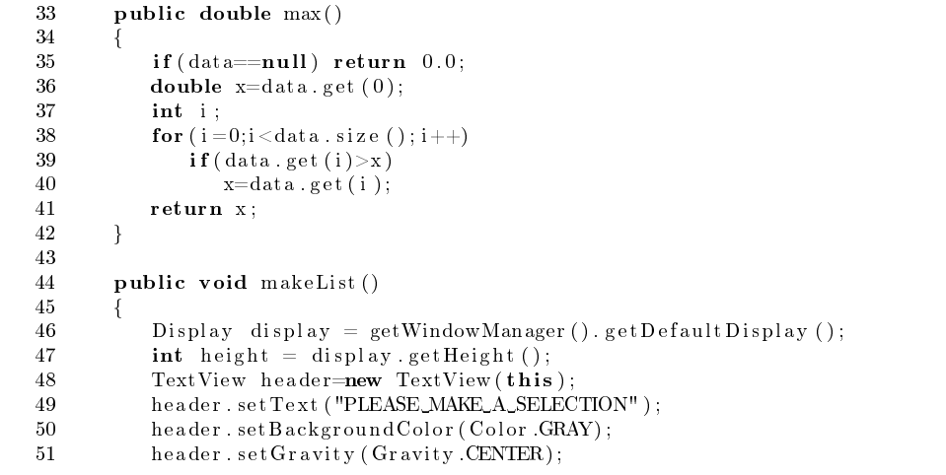
Αρχεία στην κάρτα μνήμης
ΠΡΟΓΡΑΜΜΑΤΙΣΜΟΣ ΚΙΝΗΤΩΝ ΣΥΣΚΕΥΩΝ, Ενότητα 8, ΤΜΗΜΑ ΜΗΧΑΝΙΚΩΝ ΠΛΗΡΟΦΟΡΙΚΗΣ ΤΕ,
ΤΕΙ ΗΠΕΙΡΟΥ- Ανοιχτά Ακαδημαϊκά Μαθήματα στο ΤΕΙ Ηπείρου

Slide 12
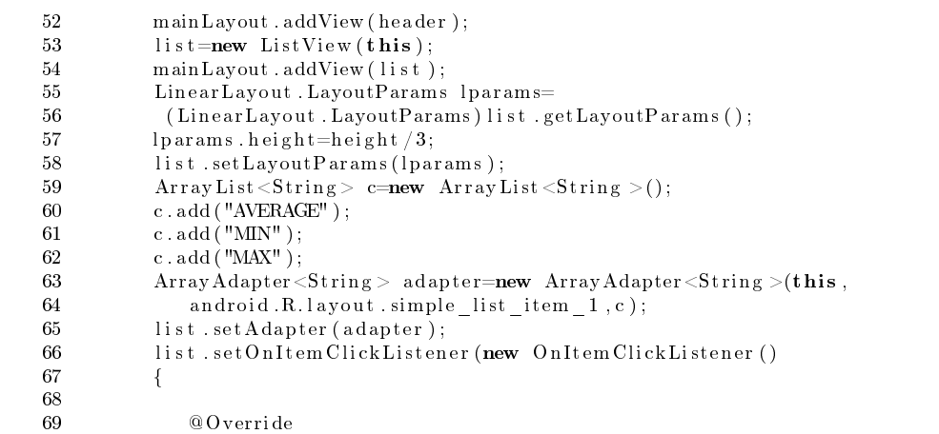
Αρχεία στην κάρτα μνήμης
ΠΡΟΓΡΑΜΜΑΤΙΣΜΟΣ ΚΙΝΗΤΩΝ ΣΥΣΚΕΥΩΝ, Ενότητα 8, ΤΜΗΜΑ ΜΗΧΑΝΙΚΩΝ ΠΛΗΡΟΦΟΡΙΚΗΣ ΤΕ,
ΤΕΙ ΗΠΕΙΡΟΥ- Ανοιχτά Ακαδημαϊκά Μαθήματα στο ΤΕΙ Ηπείρου

Slide 13
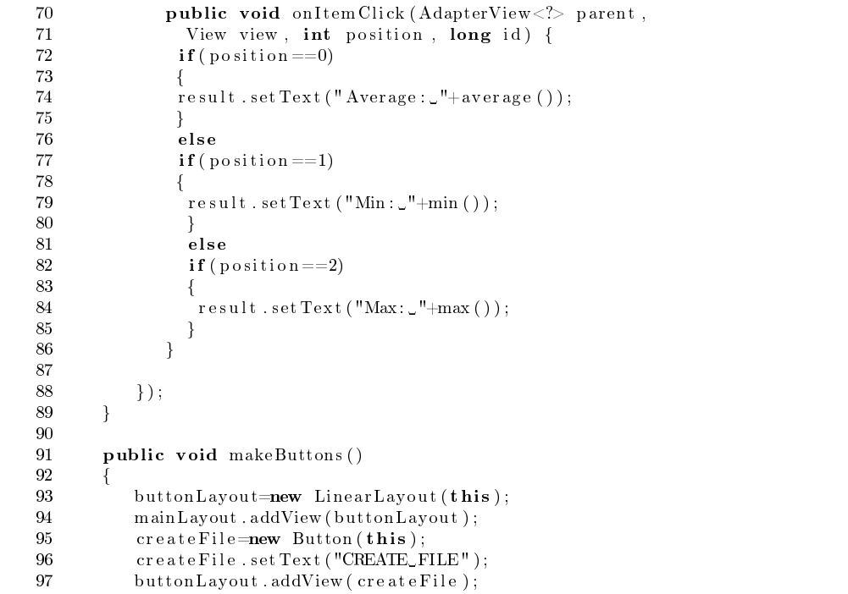
Αρχεία στην κάρτα μνήμης
ΠΡΟΓΡΑΜΜΑΤΙΣΜΟΣ ΚΙΝΗΤΩΝ ΣΥΣΚΕΥΩΝ, Ενότητα 8, ΤΜΗΜΑ ΜΗΧΑΝΙΚΩΝ ΠΛΗΡΟΦΟΡΙΚΗΣ ΤΕ,
ΤΕΙ ΗΠΕΙΡΟΥ- Ανοιχτά Ακαδημαϊκά Μαθήματα στο ΤΕΙ Ηπείρου

Slide 14
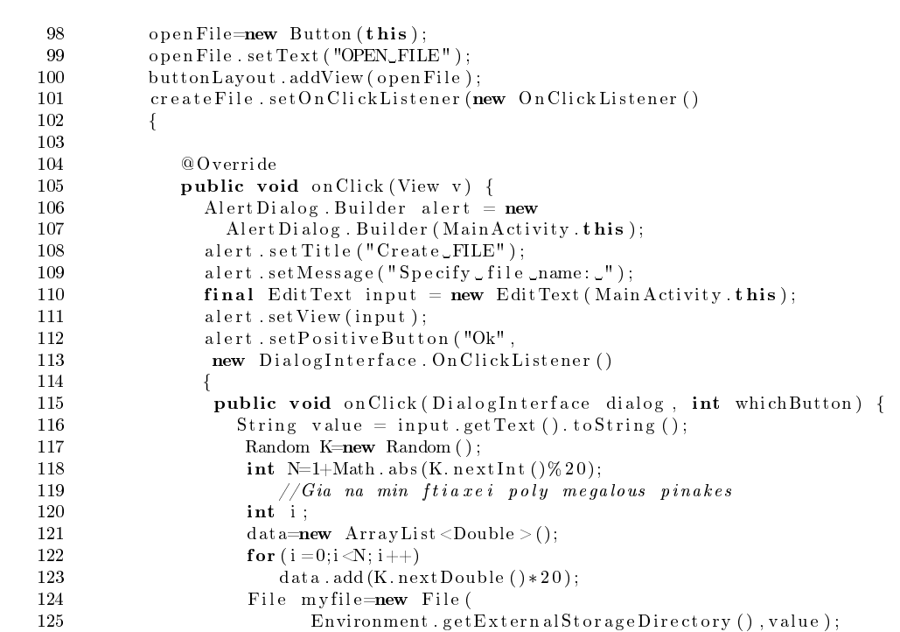
Αρχεία στην κάρτα μνήμης
ΠΡΟΓΡΑΜΜΑΤΙΣΜΟΣ ΚΙΝΗΤΩΝ ΣΥΣΚΕΥΩΝ, Ενότητα 8, ΤΜΗΜΑ ΜΗΧΑΝΙΚΩΝ ΠΛΗΡΟΦΟΡΙΚΗΣ ΤΕ,
ΤΕΙ ΗΠΕΙΡΟΥ- Ανοιχτά Ακαδημαϊκά Μαθήματα στο ΤΕΙ Ηπείρου

Slide 15
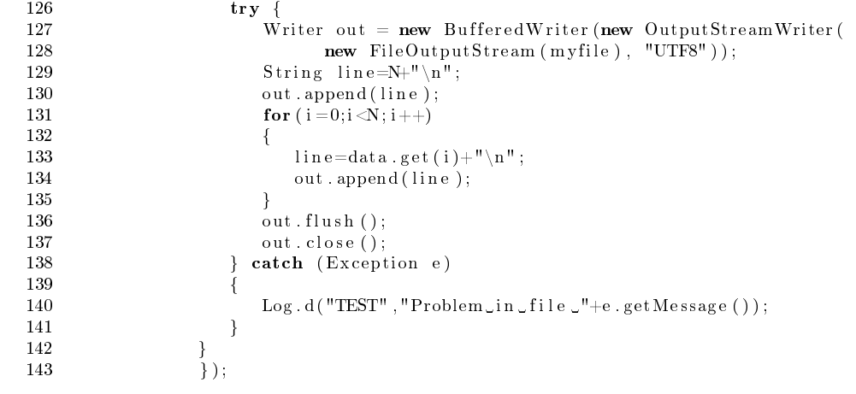
Αρχεία στην κάρτα μνήμης
ΠΡΟΓΡΑΜΜΑΤΙΣΜΟΣ ΚΙΝΗΤΩΝ ΣΥΣΚΕΥΩΝ, Ενότητα 8, ΤΜΗΜΑ ΜΗΧΑΝΙΚΩΝ ΠΛΗΡΟΦΟΡΙΚΗΣ ΤΕ,
ΤΕΙ ΗΠΕΙΡΟΥ- Ανοιχτά Ακαδημαϊκά Μαθήματα στο ΤΕΙ Ηπείρου

Slide 16
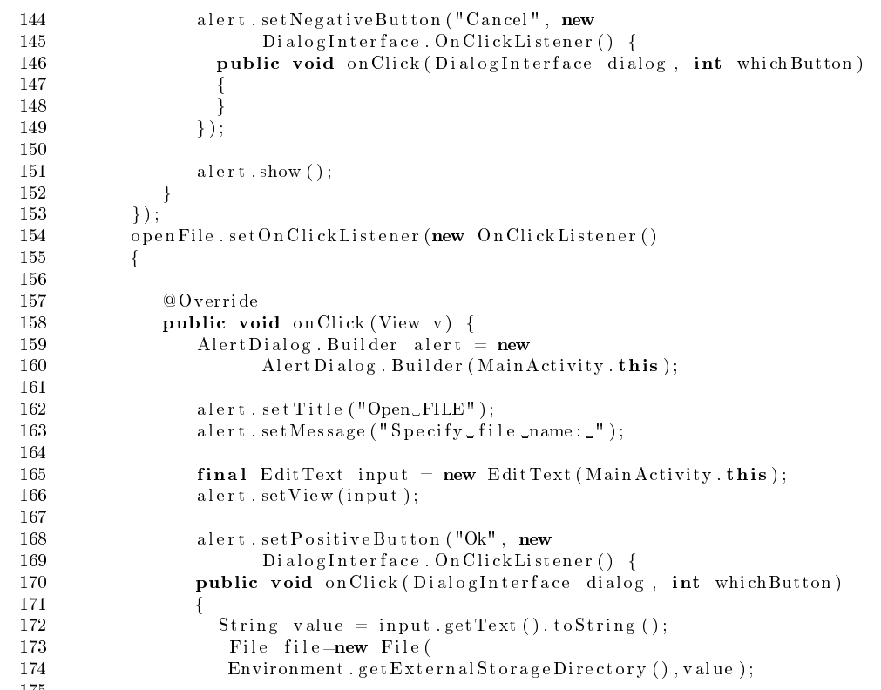
ΠΡΟΓΡΑΜΜΑΤΙΣΜΟΣ ΚΙΝΗΤΩΝ ΣΥΣΚΕΥΩΝ, Ενότητα 8, ΤΜΗΜΑ ΜΗΧΑΝΙΚΩΝ ΠΛΗΡΟΦΟΡΙΚΗΣ ΤΕ,
ΤΕΙ ΗΠΕΙΡΟΥ- Ανοιχτά Ακαδημαϊκά Μαθήματα στο ΤΕΙ Ηπείρου

Slide 17
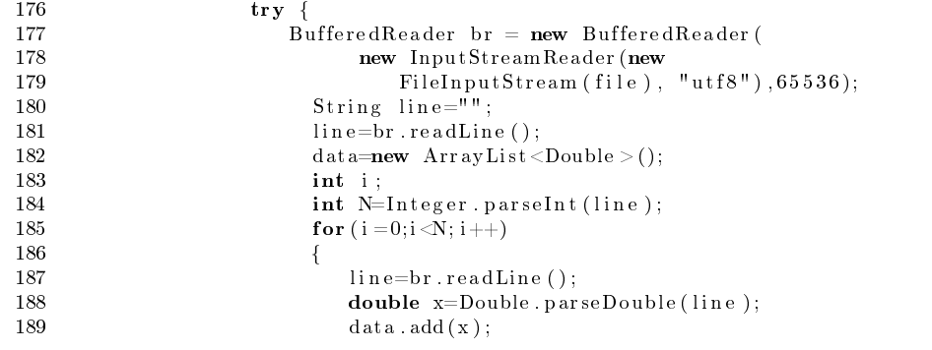
Αρχεία στην κάρτα μνήμης
ΠΡΟΓΡΑΜΜΑΤΙΣΜΟΣ ΚΙΝΗΤΩΝ ΣΥΣΚΕΥΩΝ, Ενότητα 8, ΤΜΗΜΑ ΜΗΧΑΝΙΚΩΝ ΠΛΗΡΟΦΟΡΙΚΗΣ ΤΕ,
ΤΕΙ ΗΠΕΙΡΟΥ- Ανοιχτά Ακαδημαϊκά Μαθήματα στο ΤΕΙ Ηπείρου

Slide 18
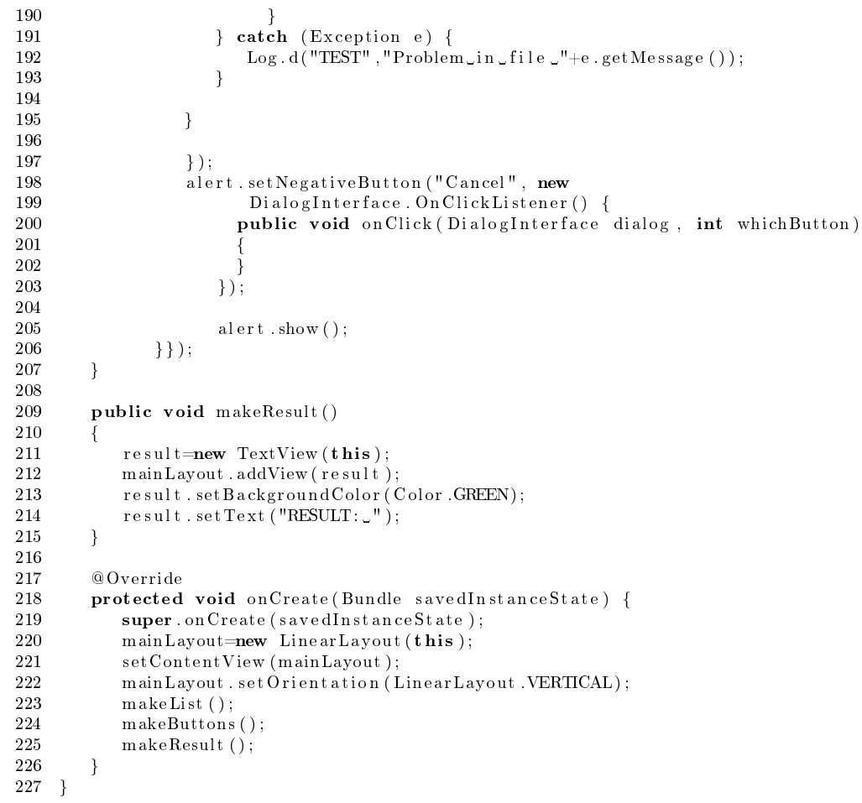
ΠΡΟΓΡΑΜΜΑΤΙΣΜΟΣ ΚΙΝΗΤΩΝ ΣΥΣΚΕΥΩΝ, Ενότητα 8, ΤΜΗΜΑ ΜΗΧΑΝΙΚΩΝ ΠΛΗΡΟΦΟΡΙΚΗΣ ΤΕ,
ΤΕΙ ΗΠΕΙΡΟΥ- Ανοιχτά Ακαδημαϊκά Μαθήματα στο ΤΕΙ Ηπείρου

Slide 19
Αρχεία στο Assets
ΠΡΟΓΡΑΜΜΑΤΙΣΜΟΣ ΚΙΝΗΤΩΝ ΣΥΣΚΕΥΩΝ, Ενότητα 8, ΤΜΗΜΑ ΜΗΧΑΝΙΚΩΝ ΠΛΗΡΟΦΟΡΙΚΗΣ ΤΕ,
ΤΕΙ ΗΠΕΙΡΟΥ- Ανοιχτά Ακαδημαϊκά Μαθήματα στο ΤΕΙ Ηπείρου
Όλες οι εφαρμογές android διαθέτουν και ένα βοηθητικό φάκελο με το όνομα assets. Σε αυτόν τοποθετούνται αρχεία τα οποία είναι μικρά σε μέγεθος (<1ΜΒ) και τα οποία είναι μόνον προς ανάγνωση.
Για να τοποθετήσουμε ένα αρχείο σε αυτόν τον φάκελο δίνουμε δεξί κλικ σε αυτόν και επιλέγουμε Import.

Slide 20
Αρχεία στο Assets
ΠΡΟΓΡΑΜΜΑΤΙΣΜΟΣ ΚΙΝΗΤΩΝ ΣΥΣΚΕΥΩΝ, Ενότητα 8, ΤΜΗΜΑ ΜΗΧΑΝΙΚΩΝ ΠΛΗΡΟΦΟΡΙΚΗΣ ΤΕ,
ΤΕΙ ΗΠΕΙΡΟΥ- Ανοιχτά Ακαδημαϊκά Μαθήματα στο ΤΕΙ Ηπείρου
Στο επόμενο παράδειγμα, τοποθετούμε στον φάκελο assets τρεις μικρές εικόνες. Ο χρήστης διαλέγει από ένα List View μια εικόνα και αυτή εμφανίζεται σε ένα ImageView.

Slide 21
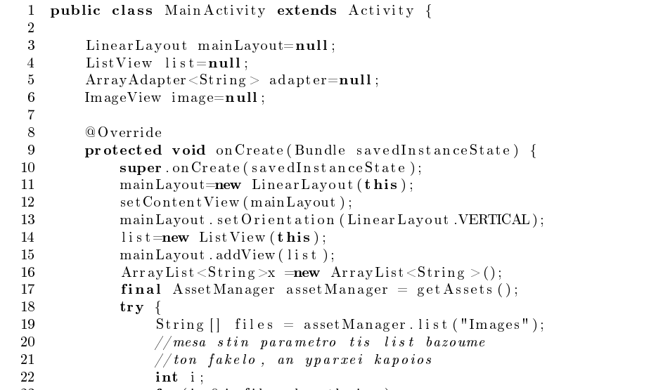
Αρχεία στο Assets
ΠΡΟΓΡΑΜΜΑΤΙΣΜΟΣ ΚΙΝΗΤΩΝ ΣΥΣΚΕΥΩΝ, Ενότητα 8, ΤΜΗΜΑ ΜΗΧΑΝΙΚΩΝ ΠΛΗΡΟΦΟΡΙΚΗΣ ΤΕ,
ΤΕΙ ΗΠΕΙΡΟΥ- Ανοιχτά Ακαδημαϊκά Μαθήματα στο ΤΕΙ Ηπείρου

Slide 22
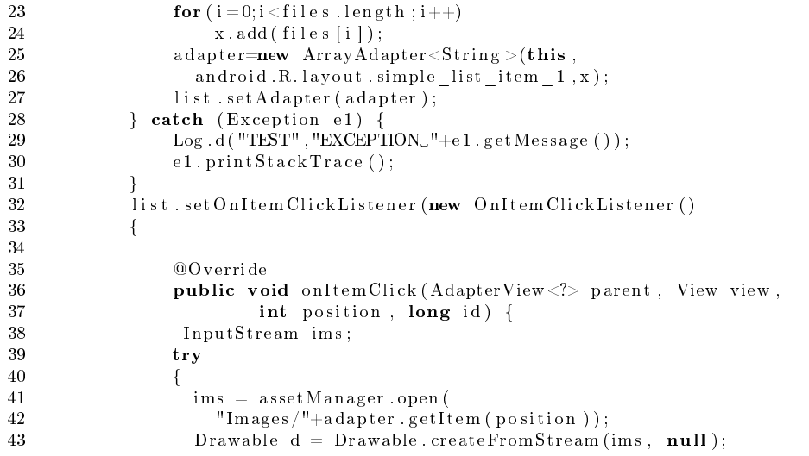
Αρχεία στο Assets
ΠΡΟΓΡΑΜΜΑΤΙΣΜΟΣ ΚΙΝΗΤΩΝ ΣΥΣΚΕΥΩΝ, Ενότητα 8, ΤΜΗΜΑ ΜΗΧΑΝΙΚΩΝ ΠΛΗΡΟΦΟΡΙΚΗΣ ΤΕ,
ΤΕΙ ΗΠΕΙΡΟΥ- Ανοιχτά Ακαδημαϊκά Μαθήματα στο ΤΕΙ Ηπείρου

Slide 23
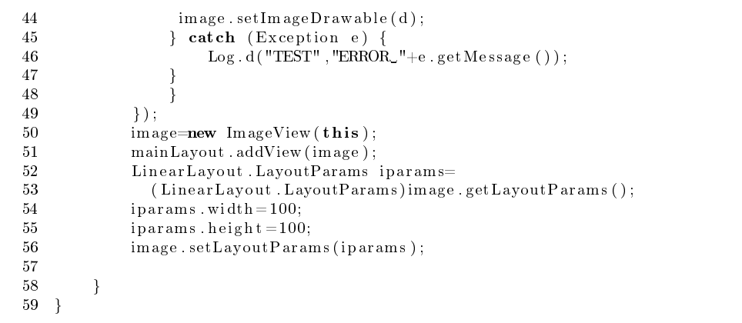
Αρχεία στο Assets
ΠΡΟΓΡΑΜΜΑΤΙΣΜΟΣ ΚΙΝΗΤΩΝ ΣΥΣΚΕΥΩΝ, Ενότητα 8, ΤΜΗΜΑ ΜΗΧΑΝΙΚΩΝ ΠΛΗΡΟΦΟΡΙΚΗΣ ΤΕ,
ΤΕΙ ΗΠΕΙΡΟΥ- Ανοιχτά Ακαδημαϊκά Μαθήματα στο ΤΕΙ Ηπείρου

Slide 24
ΠΡΟΓΡΑΜΜΑΤΙΣΜΟΣ ΚΙΝΗΤΩΝ ΣΥΣΚΕΥΩΝ, Ενότητα 8, ΤΜΗΜΑ ΜΗΧΑΝΙΚΩΝ ΠΛΗΡΟΦΟΡΙΚΗΣ ΤΕ,
ΤΕΙ ΗΠΕΙΡΟΥ- Ανοιχτά Ακαδημαϊκά Μαθήματα στο ΤΕΙ Ηπείρου
Σημειώματα

Slide 25
Σημείωμα Αδειοδότησης
ΠΡΟΓΡΑΜΜΑΤΙΣΜΟΣ ΚΙΝΗΤΩΝ ΣΥΣΚΕΥΩΝ, Ενότητα 8, ΤΜΗΜΑ ΜΗΧΑΝΙΚΩΝ ΠΛΗΡΟΦΟΡΙΚΗΣ ΤΕ,
ΤΕΙ ΗΠΕΙΡΟΥ- Ανοιχτά Ακαδημαϊκά Μαθήματα στο ΤΕΙ Ηπείρου
Το παρόν υλικό διατίθεται με τους όρους της άδειας χρήσης Creative Commons Αναφορά Δημιουργού-Μη Εμπορική Χρήση-Όχι Παράγωγα Έργα 4.0 Διεθνές [1] ή μεταγενέστερη. Εξαιρούνται τα αυτοτελή έργα τρίτων π.χ. φωτογραφίες, Διαγράμματα κ.λ.π., τα οποία εμπεριέχονται σε αυτό και τα οποία αναφέρονται μαζί με τους όρους χρήσης τους στο «Σημείωμα Χρήσης Έργων Τρίτων».
Ο δικαιούχος μπορεί να παρέχει στον αδειοδόχο ξεχωριστή άδεια να χρησιμοποιεί το έργο για εμπορική χρήση, εφόσον αυτό του ζητηθεί.
[1]
http://creativecommons.org/licenses/by-nc-nd/4.0/deed.el

Slide 26
Σημείωμα Αναφοράς
ΠΡΟΓΡΑΜΜΑΤΙΣΜΟΣ ΚΙΝΗΤΩΝ ΣΥΣΚΕΥΩΝ, Ενότητα 8, ΤΜΗΜΑ ΜΗΧΑΝΙΚΩΝ ΠΛΗΡΟΦΟΡΙΚΗΣ ΤΕ,
ΤΕΙ ΗΠΕΙΡΟΥ- Ανοιχτά Ακαδημαϊκά Μαθήματα στο ΤΕΙ Ηπείρου
Copyright Τεχνολογικό Ίδρυμα Ηπείρου. Ιωάννης Τσούλος.
Προγραμματισμός κινητών συσκευών
Έκδοση: 1.0 Άρτα, 2015.
Διαθέσιμο από τη δικτυακή διεύθυνση:
http://eclass.teiep.gr/courses/COMP101/

Slide 27
ΠΡΟΓΡΑΜΜΑΤΙΣΜΟΣ ΚΙΝΗΤΩΝ ΣΥΣΚΕΥΩΝ, Ενότητα 8, ΤΜΗΜΑ ΜΗΧΑΝΙΚΩΝ ΠΛΗΡΟΦΟΡΙΚΗΣ ΤΕ
ΤΕΙ ΗΠΕΙΡΟΥ- Ανοιχτά Ακαδημαϊκά Μαθήματα στο ΤΕΙ Ηπείρου
Τέλος Ενότητας
Επεξεργασία: Βαΐτσα Τσακστάρα
Άρτα, 2015

Slide 28
ΠΡΟΓΡΑΜΜΑΤΙΣΜΟΣ ΚΙΝΗΤΩΝ ΣΥΣΚΕΥΩΝ, Ενότητα 8, ΤΜΗΜΑ ΜΗΧΑΝΙΚΩΝ ΠΛΗΡΟΦΟΡΙΚΗΣ ΤΕ
ΤΕΙ ΗΠΕΙΡΟΥ- Ανοιχτά Ακαδημαϊκά Μαθήματα στο ΤΕΙ Ηπείρου
Σημειώματα

Slide 29
ΠΡΟΓΡΑΜΜΑΤΙΣΜΟΣ ΚΙΝΗΤΩΝ ΣΥΣΚΕΥΩΝ, Ενότητα 8, ΤΜΗΜΑ ΜΗΧΑΝΙΚΩΝ ΠΛΗΡΟΦΟΡΙΚΗΣ ΤΕ
ΤΕΙ ΗΠΕΙΡΟΥ- Ανοιχτά Ακαδημαϊκά Μαθήματα στο ΤΕΙ Ηπείρου
Βιβλιογραφία
L. Darcey, S. Conder, Μάθετε την Ανάπτυξη Εφαρμογών για το Android σε 24 Ώρες 2ή εκδ. (2012)
P. Deitel, H. Deitel, A. Deitel,Android Προγραμματισμός, 2η Εκδοση (2014).
Έλληνας Iωάννης- Έλληνας Νικόλαος , Εισαγωγή στο Προγραμματισμό Android, (2014)

Slide 30
Τέλος Ενότητας

